Slide 1
Муниципальное автономное общеобразовательное учреждение Лицей №7
Нейропсихологическое обследование старших дошкольников и младших школьников
Рыжакина Е.С.,
педагог-психолог МАОУ Лицей № 7

Slide 2
Цель: выявление симптомов недоразвития, дефицитарности и атипичного развития детей

Slide 3
Задачи нейропсихологической диагностики
Описание индивидуальных особенностей и диагностика состояния психических функций в норме и при различных отклонениях (атипиях) психического функционирования;
Дифференциальная ранняя диагностика ряда заболеваний центральной нервной системы;
Определение причин и профилактика различных форм аномального психического функционирования;
Разработка и применение индивидуально подобранных методов восстановительного или коррекционно-развивающего обучения.

Slide 4
Специфика нейропсихологической диагностики
Необходимо провести тщательный отбор диагностического материала по следующим критериям:
доступности (сложности);
знакомости;
Привлекательности; (наглядности,занимательности, способности привлекать внимание).

Slide 5
Требования к процедуре обследования
Необходимо чередовать разнородные задания;
Учитывать ограничения объема восприятия и внимания дошкольников;
Проводить исследование детей в микрогруппе, начиная выполнение задания с ребенком более готовым к контакту;
Игровая форма является лучшим видом тестрирования.

Slide 6
Нейропсихологическая диагностика детей дошкольного возраста
Глозман Ж. М., Соболева А. Е.
обследование детей старшего дошкольного возраста 5-6 лет включает в себя следующие этапы:
1.Предварительная беседа
Как тебя зовут? Сколько тебе лет? Где ты живешь? Какое сейчас время года? Ходишь ли ты в детский сад? В какую группу? Как зовут твою маму?
2. Копирование четырех простых фигур
квадрат, круг, треугольник, ромб

Slide 7
3. Латерализация функций
Причесывается, чистит зубы, рисует, ударяет по мячу, перекрест пальцев, перекрест предплечий, ведущий глаз (посмотри в трубочку), ведущее ухо (послушай часы), ведущая нога (попрыгай на одной ноге)
4. Корректурная проба
5. Динамический праксис
Правая рука
(ладонь—кулак—ребро)
Правая рука
(кулак—ладонь—ребро)
тоже самое с левой рукой

Slide 8
5.Называние реальных изображений
Называние низкочастотных слов
НОСИК (ЧАЙНИКА) НОЖКИ (СКАМЕЙКИ) ШЛЯПКА (ГРИБА)
Показ пар картинок по наименованиям
ГРИБ — ВЕДРО
ЧАЙНИК — СКАМЕЙКА
ВЕЛОСИПЕД — ЛАМПА
МЯЧ — ЯБЛОКО

Slide 9
7.Узнавание зачеркнутых и наложенных изображений
8. Графическая проба на динамический праксис

Slide 10
9. Оральный праксис (имитация):
надуть щеки, надуть одну щеку, поцокать, упереть язык в щеку.
10. Идентификация эмоций:
веселый (1) 1479 злой (2) 3810 испуганный (5) 256

Slide 11
11. Порядковый счет
1...10______________ 10...1_______________
12. Зрительная память. Выбор из 16 картинок

Slide 12
13. Аналогии

Slide 13
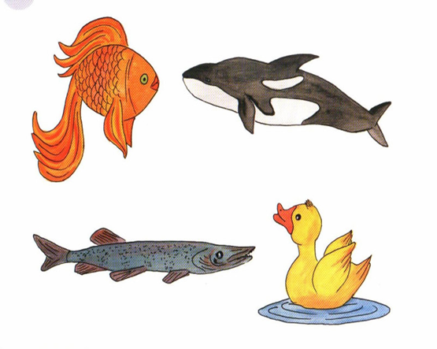
14. Слухоречевая память
кот | лес | брат | дождь | рука | друг | снег
15. Четвертый лишний

Slide 14
16. Составление рассказа по картинке
Рассказ по серии картинок

Slide 15
17. Пересказ текста с опорой на вопросы

Slide 16
18. Понимание логико-грамматических отношений

Slide 17
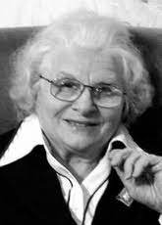
Методика нейропсихологического обследования Цветковой Л.С.
Альбом нейропсихологической диагностики
Для детей 6-10 лет

Slide 18
Особенности альбома Цветковой Л.С.
На первое место вынесены тесты, направленные на исследование эмоциональной сферы, произвольных форм деятельности и внимания, так как нейропсихолог, врач, психолог, логопед должен установить контакт с ребенком, исследовать состояние его эмоциональной сферы;
Тестирование на определение самооценки личности. Самооценка фиксируется до и после диагностики и тем самым определяется ее изменение, самокритичность, отношение к успеху (неуспеху);
Определение устойчивости внимания во времени и работоспособности. Для этого предъявляют пробу Шульте до начала и после обследования и сравнивают результаты;
Достаточном количестве материала, который позволяет исследующему специалисту выбирать материал по степени его сложности для ребенка, по каждой исследуемой психической функции;
Каждый тест, с одной стороны, направлен на исследование именно данной психической функции. А с другой - практически каждый тест многозначен и, используя его, можно увидеть состояние не одной, а нескольких функций.

Slide 19
Разделы методического альбома
Исследование объема и уровня знаний, ориентировки в месте и времени. Эмоции. Эмоционально-волевая сфера (основные эмоции, распознание эмоций). Личность (самооценка). Внимание (произвольное внимание и работоспособность). Исследование произвольных форм деятельности. Гнозис (акустический гнозис). Исследование зрительно-пространственного гнозиса. Зрительный гнозис. Память (зрительно-предметная память, узнавания геометрических фигур, исследование запоминания невербализованных фигур, слухо-речевая память, общая вербальная память). Речь (экспрессивная речь, импрессивная речь) Исследование письма. Исследование чтения. Интеллектуальная деятельность. Исследование вербально-логического мышления. Исключение понятий. Простые аналогии. Наглядно-образное мышление. Исследование восприятия и оценки эмоциональных состояний. Исследование счета и счетных операций.

Slide 20
Нейропсихологическое обследование младших школьников
Исследование объема и уровня знаний, ориентировки в месте и времени
Сколько тебе лет?
Как тебя зовут?
Как зовут твою маму (папу, бабушку, дедушку)?
Назови все времена года.
Сейчас утро, день или вечер?
Назови все дни недели. 1-й день какой? Понедельник. Дальше сам.
Назови все месяцы года.
Где ты живешь? Скажи свой адрес, телефон.
Какие деревья ты знаешь? Назови.

Slide 21
ЭМОЦИОНАЛЬНО-ВОЛЕВАЯ СФЕРА
Инструкция. Нарисуй рот так, чтобы было видно, что у человека радость (горе), что он смеется (плачет) и т.д.

Slide 22
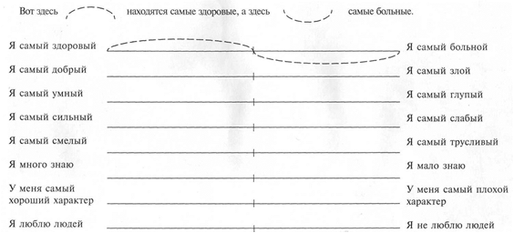
Исследование самооценки личности
Инструкция. Где ты находишься: там или здесь? Каким ты себя считаешь? Поставь значок «+». Тест повторить в конце обследования на другом листе.

Slide 23
ИССЛЕДОВАНИЕ ВОСПРИЯТИЯ ПРОСТЫХ И СЛОЖНЫХ РИТМОВ
(ИССЛЕДОВАНИЕ СЛУХОМОТОРНЫХ КООРДИНАЦИИ)
Простые ритмы
Инструкция. Я буду стучать по 2, или по 3, или по 4 раза. Внимательно слушай и покажи ту группу палочек, где их столько, сколько раз я стучала.

Slide 24
Зрительное восприятие. ПОИСК ЗАДАННОЙ ФИГУРЫ СРЕДИ РЯДА ДРУГИХ ГЕОМЕТРИЧЕСКИХ ФИГУР
ИНСТРУКЦИЯ. 1. БЫСТРО ПОКАЖИ И СОСЧИТАЙ ВСЕ ТРЕУГОЛЬНИКИ; А ТЕПЕРЬ КРУГИ И Т.Д. (РАСПРЕДЕЛЕНИЕ ВНИМАНИЯ, ВОСПРИЯТИЯ ФОРМЫ). 2. А ТЕПЕРЬ ПОКАЖИ ВСЕ КРАСНЫЕ ФИГУРЫ; А ЗАТЕМ ЗЕЛЕНЫЕ И Т.Д. (ВОСПРИЯТИЯ ЦВЕТА, ОБОБЩЕННОЕ ВОСПРИЯТИЕ ФОРМЫ).

Slide 25
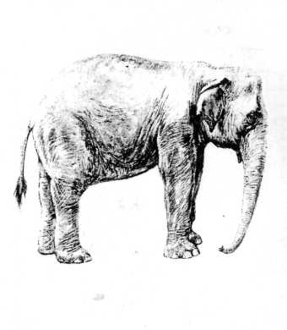
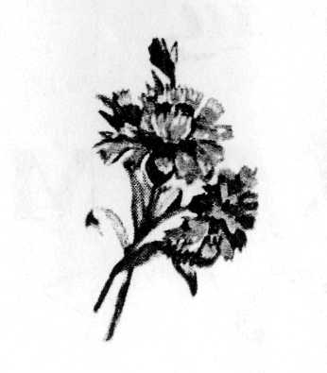
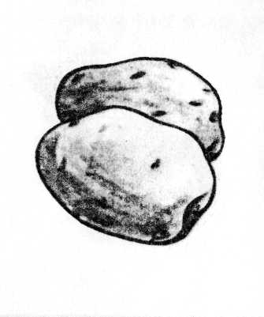
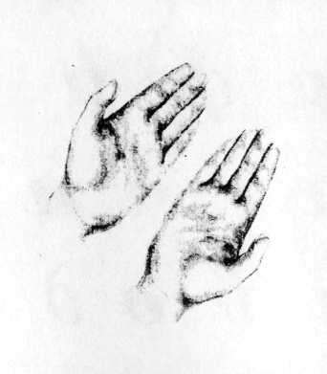
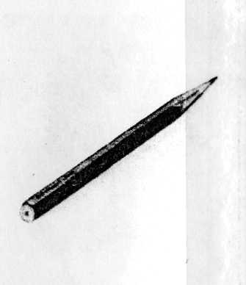
ЗРИТЕЛЬНЫЙ ГНОЗИС. ВОСПРИЯТИЕ ПРЕДМЕТОВ И ОБРАЗЫ-ПРЕДСТАВЛЕНИЯ ПРЕДМЕТОВ Предметные картинки. Инструкция. Назови этот предмет: слон, ...? Покажи, где слон, лев, ...?

Slide 26
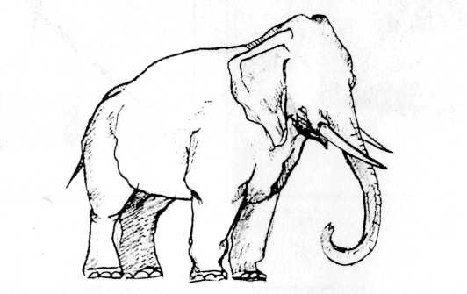
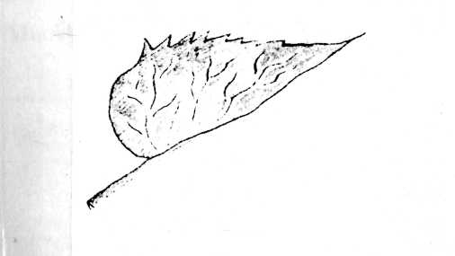
ПРОБЫ НА ЗРИТЕЛЬНО-ПРЕДМЕТНЫЙ ГНОЗИС Инструкция. Скажи что отсутствует на рисунке? Дорисуй недостающие части предмета.

Slide 27
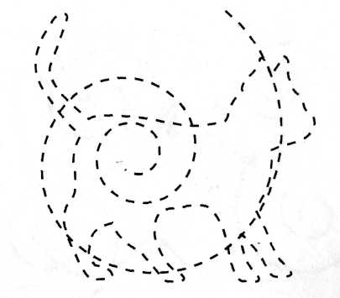
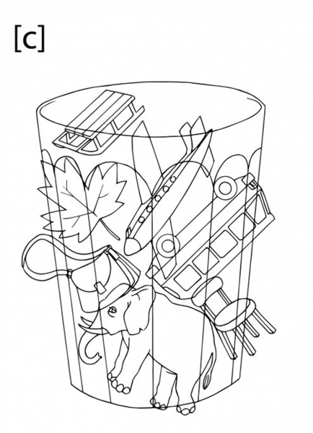
Зашумленные и наложенные предметные картинки Инструкция. 1. Назови фигуры, которые ты здесь видишь 2. Обведи их карандашом.

Slide 28
ИСЛЕДОВАНИЕ РЕЧИ И РЕЧЕВЫХ ПРОЦЕССОВ (экспрессивная речь)
1. СПОНТАННАЯ РЕЧЬ. Ребенку задают общий вопрос, например:
Ты ходишь в школу? Нравится тебе там? Расскажи мне, что там делают дети?
2. ДИАЛОГ.
Как тебя зовут? Сколько тебе лет? А маму и папу как зовут? Спроси меня о чем-нибудь. Ты любишь животных? А теперь все вместе расскажи то , о чем мы говорили.
3. АВТОМАТИЗИРОВАННАЯ РЕЧЬ. Счет от 1 до 10 (можно положить перед ребенком ряд чисел или он сам должен их разложить). Перечисление месяцев года: январь, февраль... Рассказ стихотворения.
4. ФОНЕМАТИЧЕСКИЙ СЛУХ. Называются слова и затем буквы, ребенок должен найти соответствующую картинку.
Инструкция. Я назову букву, а ты покажи ее. Буквы называются сначала вразброс и только по одной, а затем тоже по одной, но близкие по оппозиционному признаку: (звонкий звук - глухой и т.д.) «Покажи букву П, а теперь Б» и т.д.

Slide 29
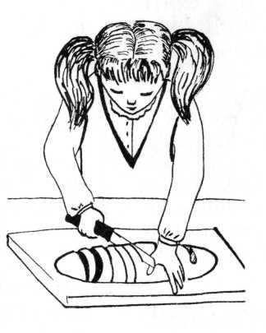
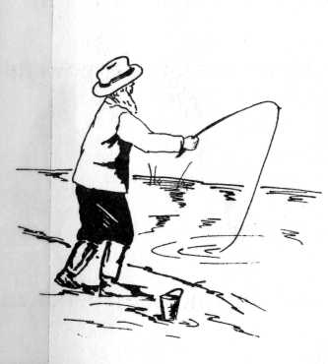
НАЗЫВАНИЕ ДЕЙСТВИЙ по картинкам типа «что делает»? (Инструкция. Скажи одним словом «Что делает девочка, дедушка и т.д.»)
ФОНЕТИЧЕСКИЙ АНАЛИЗ СЛОВА
а) определение количества букв в словах - ДОМ, КОНЬ, СТОЛ
б) определение количества слогов в словах (разделить слово) лодка, сова, квартира, мишка, медведь, пароход,гимнастика

Slide 30
Импрессивная речь. ПОНИМАНИЕ РЕЧИ.
1. Понимание простых и сложных инструкций
Дай мне свои руки.
Положи руки на стол.
Встань и подойди к двери, вернись и сядь на стул.
2. Понимание слов, обозначающих части тела.
По 1 - глаз, нос, ухо, рот, затылок, подбородок, зубы, плечо, колено.
По 2 - глаз-нос, ухо-брови, лоб-волосы и т.д.
3. Понимание устной речи.
а) Педагог рассказывает содержание одной из трех картинок. Ребенок должен ее найти.
Инструкция. Найди где: девочка бросает мяч; дедушка идет по тротуару.
4. Понимание логико-грамматических конструкций по картинкам.
Вопрос. Найди картинку где: девочка бросает мяч под кровать; скамейка стоит около дерева; лодка плывет к пристани; бабочка летит над птичкой.

Slide 31
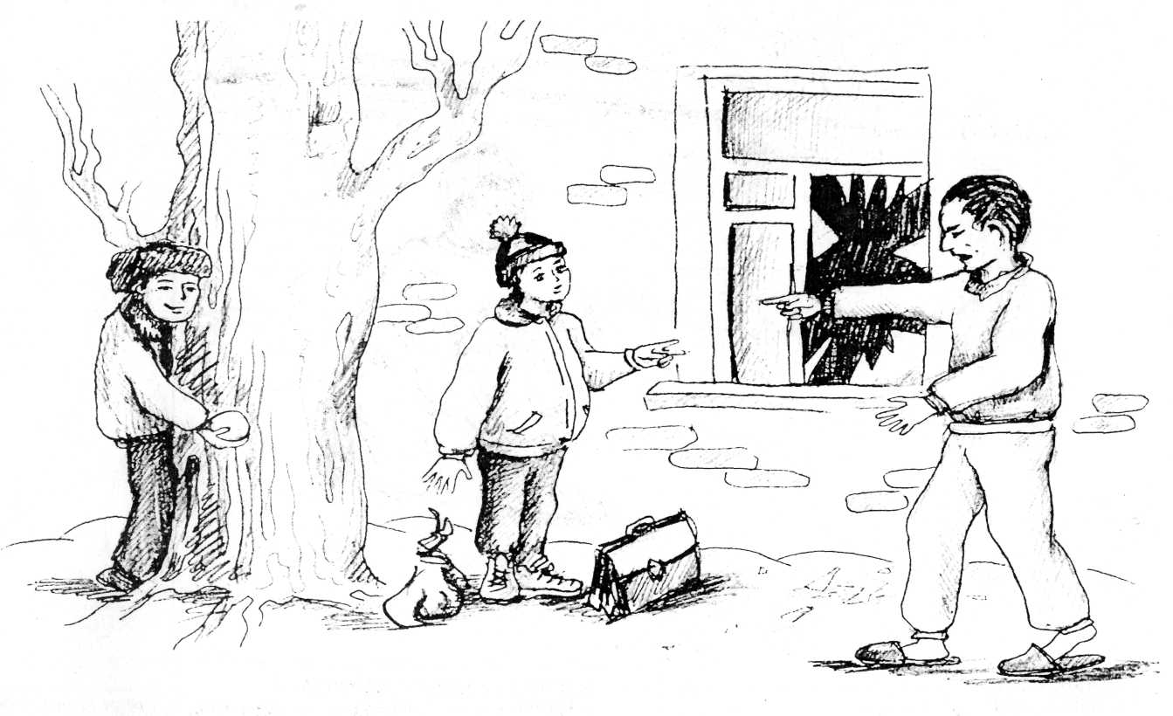
ИСЛЕДОВАНИЕ ВЕРБАЛЬНО-ЛОГИЧЕСКОГО МЫШЛЕНИЯ
Инструкция. Я прочту тебе интересный рассказ. Ты запомни его содержание, потом будешь пересказывать.
УМНАЯ ВОРОНА Л.Н. Толстой
Хотела ворона пить. На дворе стоял кувшин с водой, а в кувшине вода была только на дне. Вороне нельзя было достать воду. Она стала кидать в кувшин камушки и столько побросала, что вода стала выше и можно было пить.
Вопросы: 1. Ворона умная или глупая? 2. Почему?
НАГЛЯДНО-ОБРАЗНОЕ МЫШЛЕНИЕ ПРЕДМЕТНЫЕ КАРТИНКИ,
СЕРИИ СЮЖЕТНЫХ КАРТИНОК
Рассказ по картинке и по серии картинок

Slide 32
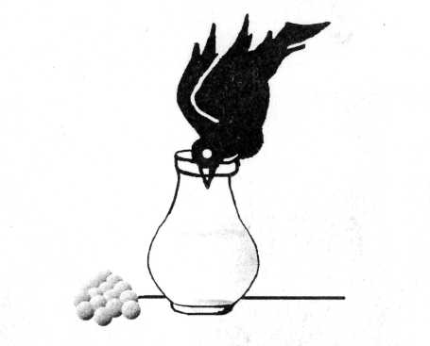
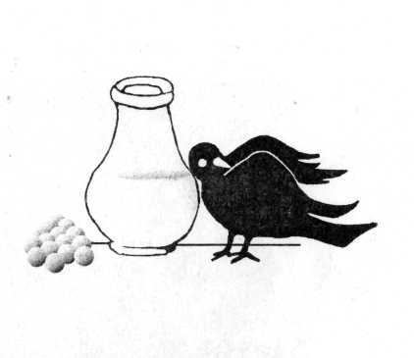
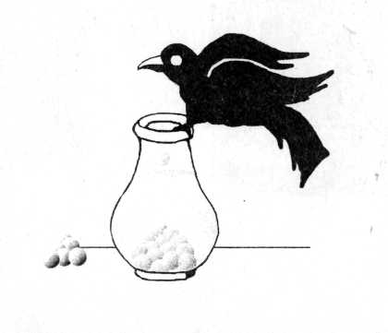
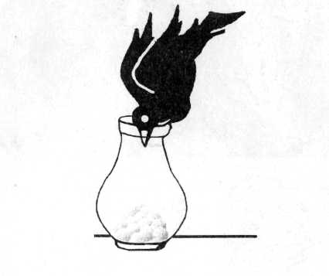
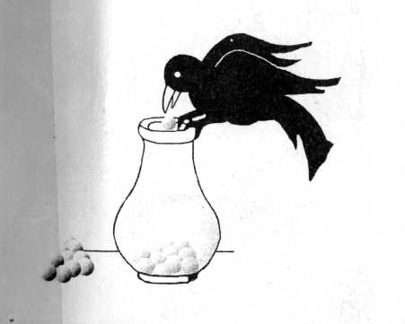
Составление рассказа по серии сюжетных картинок

Slide 33
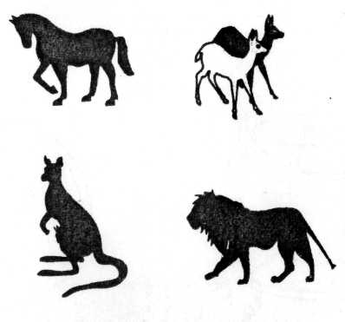
«Обобщение»

Slide 34
По результатам диагностики можно судить о недоразвитии того или иного психического процесса.
В книге А.В. Семенович «Нейрокоррекция в детском возрасте» приведены разделы с упражнениями, по развитию различных психических функций.

Slide 35
Раздел 1. Стабилизация и активация энергетического потенциала
организма. Повышение пластичности сенсомоторного
обеспечения психических процессов (1-й ФБМ)
Глава 1. Дыхательные упражнения
Глава 2. Массаж и самомассаж
Глава 3. Работа с мышечными дистониями, патологическими
ригидными телесными установками и синкинезиями
§1. Оптимизация и стабилизация общего тонуса тела.
Растяжки. Релаксация
§2. Работа с локальными мышечными зажимами
и дистониями. Расширение сенсомоторного репертуара
§3. Преодоление патологических ригидных
телесных установок и синкинезий
Глава 4. Формирование и коррекция базовых сенсомоторных
(одновременных и реципрокных) взаимодействий

Slide 36
Раздел 2. Формирование операционального обеспечения вербальных
и невербальных психических процессов (2-й ФБМ)
Глава 1. Соматогностические, тактильные и кинестетические процессы
Глава 2. Зрительный гнозис
Глава 3. Пространственные и «квазипространственные» представления
§1. Освоение телесного пространства
§2. Освоение внешнего пространства
§3. Пространственные схемы и диктанты
§4. Конструирование и копирование
§5. «Квазипространственные» (логико-грамматические) речевые конструкции
Глава 4. Кинетические процессы
§1. Динамическая организация двигательного акта. Ловкость
§2. Графические способности
§3. Последовательность, ряд. Время
Глава 5. Слуховой гнозис и фонетико-фонематические процессы
§1. Неречевые звуки и бытовые шумы. Чувство ритма
§2. Речевое звукоразличение. Фонематический слух
Глава 6. Мнестические процессы
§1. Тактильная и двигательная память
§2. Зрительная память
§3. Слухо-речевая память
Глава 7. Номинативные процессы

Slide 37
Раздел 3. Формирование смыслообразующей функции психических
процессов и произвольной саморегуляции (3-й ФБМ)
Глава 1. Формирование навыков внимания
и преодоления стереотипов
Глава 2. Программирование, целеполагание
и самоконтроль. Ритуалы, правила игры и роли
Глава 3. Коммуникативные навыки
Глава 4. Причинно-следственные отношения. Последовательность
Глава 5. Произвольное внимание. Синестезии
Глава 6. Обобщающая функция слова. Многозначность
и иерархия понятий. Интеллектуальные процессы
Глава 7. Роль инициации. Наказание и поощрение

